Slide 1
أكثر 5 حوادث متعلقة بمخالفة القواعد الذهبية وثائق المصادر
مجموعة دمج الصحة والسلامة والأمن والمجتمع والبيئة H3SE
وحدة TCT 2.2

Slide 3
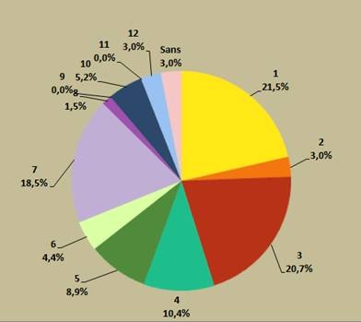
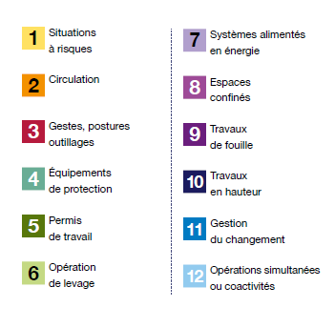
توزيع حوادث المجموعة 2010 - 2016 - حوادث مع عواقب حقيقية > أو = 4 - حوادث ذات احتمالية عالية مع عواقب محتملة > أو = 4

